Slide 1

TOP-TED Compito 2
Barcella Gabriele (1058426)
Bordogna filippo (1058427)
Cassina andrea (1057831)
MORÉ Gabriele (1058401)

Slide 2
Job
Abbiamo realizzato un job pyspark che permette di aggregare i dati contenuti in 3 file csv distinti per poi caricarli su un database che ci permetta tramite query di:
Ricavare i video correlati a quello appena visto
Mostrare i video di tendenza
Filtrare sui vari campi

Slide 3
DATI
Siamo partiti dal dataset che ci è stato fornito contenente:
ID
Nome dello speaker
Titolo del talk
Dettagli del talk
Data di caricamento (mese e anno)
Url

Slide 4
DATI(2)
Siccome il campo visualizzazione non conteneva dati significativi (0 o null) lo abbiamo popolato
Inoltre abbiamo convertito il formato della data da (mmm-aaaa) a (aaaa-mm) in modo da facilitare l’ordinamento
Abbiamo inoltre aggiunto la durata dei talk
Abbiamo creato un altro dataset contenente le trascrizioni presenti per ogni talk
Viste le difficoltà nel reperire dati direttamente da TEDx abbiamo deciso in questa prima fase di utilizzare dati verosimili ma non reali
Laddove necessario (numero di visualizzazioni e durata) abbiamo usato un generatore di numeri casuali

Slide 5
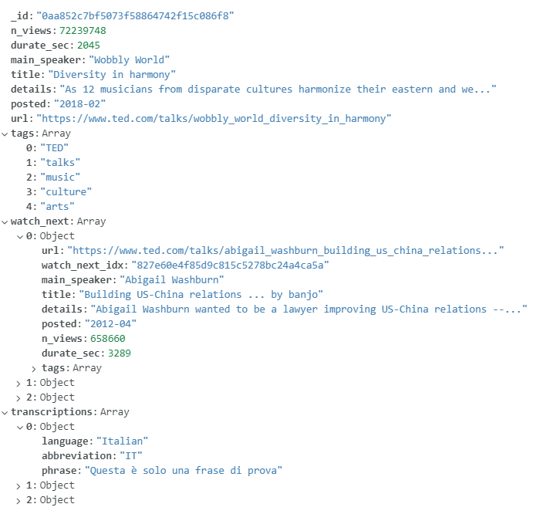
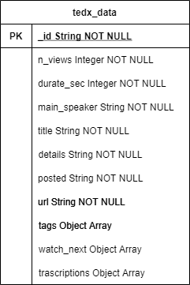
SCHEMA FINALE

Slide 6
criticità e possibili evoluzioni
Difficoltà nel reperire le informazioni da TEDx
Manipolazione di file CSV
Possibilità di interazione con le API di TEDx
Aggiunta di nuovi campi per funzionalità ancora non implementate
Trasformare i dataset da CSV a JSON (in modo da mantenere le strutture gerarchiche)

Slide 7


Link utili
Trello
GitHub

